Slide 1


Vasa Cup
20-21 nov, SH TEAM 12

Slide 2
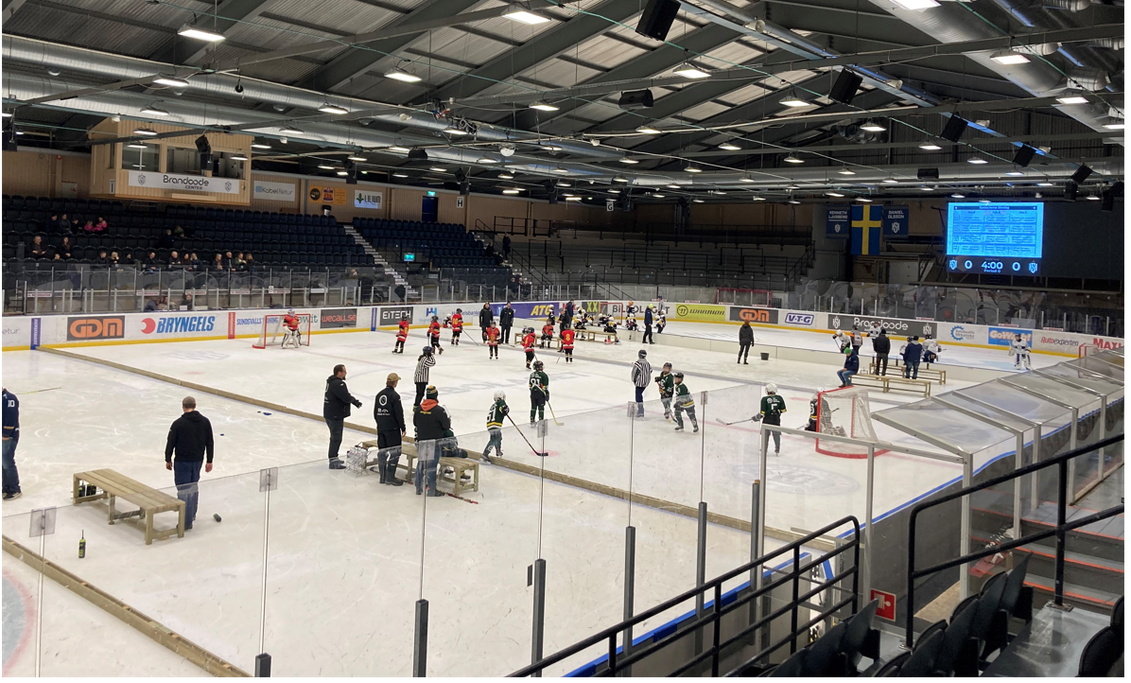
Notes:
Äntligen blev det CUP!! Som vi alla längtat! Fantastiskt att se alla lag på isen, och inramningen med att köra alla matcher i Brandcode blev riktigt lyckad!

Slide 3
AgendaAgenda
Deltagande lag
Arbete
Feedback
Ekonomi
Dricka som blivit över
Vad tar vi med oss till nästa cup
Agenda

Slide 4






Notes:
Till vår cup fick vi ha med 8 föreningar och tot 24 lag.
Vi blev tillslut: 7 föreningar och 12 lag
Mycket tid gick till att verkligen få in dessa föreningar/lag då vi ca 2,5v innan cupen enast hade Östersund och Nälden anmälda.
Vi var i kontakt med tot 45 föreningar, där i princip alla var intresserade av att kunna komma men det blev tydligt att många hade missat vår up i CupOnline, att cuper annonseras där, samt att regionerna planerat sammandrag den helgen och att de inte godkände att byta helg, då det är ont om istider i många regioner.
Dessutom har dessa 2 säsonger med pandemi lett till att flera lag inte har lyckats skapa sig en kassa och därför inte kan delta pga ekonomi.
Vi tar med oss dessa erfarenheter till nästa år och kommer ta kontakt personligen med föreningarna när datum för cup är fastställd. Dessutom vet vi nu vilka föreningar som har möjlighet att komma med flera lag, så för att kunna maximera så behöver man prioritera att ta med föreningar som kan komma med flera lag.

Slide 5
AgendaAgenda
Spelschema, program
Kioskpass, hamburgergrillning/försäljning
Lagvärd
Sponsring – priser, mellis, mat/dricka
Lotteri, fiskdamm, puckkastning – samla in priser
Grovstädning läktare och hall
Sjukvårdare
Timrå match
Hotell
Att göra

Slide 6

Notes:
SUCCE för cupen, otroligt väl genomförd, vi ska vara stolta för vad vi åstadkom och vi har fått så otroligt positiv feedback och också önskemål från andra lag i vår egen förening men även andra lag om de kan få ta del av material mm som vi skapat. Jätte kul!

Slide 7
Feedback under cupen
“Fantastiskt bra arrangerad cup”
“Hur ska vi kunna toppa det här i Östersund?”
“Kan vi få ta del av ert upplägg”
“Vilken arena” – kul att alla matcher är samlade i en hall
“ Otroligt lyxigt att få sitt eget lags spelschema på dörren till omklädningsrummen!
“Proffsigt material, allt från spelschema/program etc”

Slide 8
AgendaAgenda
Ekonomi

Slide 9
AgendaAgenda
Dricka som blev kvar från Vasa Cup
Säljs inom laget: 200kr/flak
Nedan är listan på vad som är tingat/hämtat/betalt
Vi har sparat en del dricka/godis till killarnas avslutning
När all dricka är slut så innebär det:
+4200kr på Vasa Cup budgeten
Dricka

Slide 10
AgendaAgenda
Kontakta alla lag personligen tidigt för att informera om cupen, många som missade den på CupOnline
Se till att få in föreningar som kan komma med många lag
Måste få in spons på mat/dricka/mellis
Tufft med försäljning inomhus när ”torget” är fyllt av foodtrucks”.
Tydligare hur vi hanterar om någon missar sitt arbetspass/sjukdom osv.
Learnings

